Slide 1
Statystyka Bayesowska

Slide 2

Thomas Bayes (1702-1761)
Prezbiteriański duchowny
Autor eseju „Essay Towards Solving a Problem in Doctrine of Chances”, wydanego pośmiertnie.
Wzór (Twierdzenie) Bayesa:
.
.

Slide 3
Elementy Bayesowskiego modelu statystycznego
Prawdopodobieństwo a priori
Prawdopodobieństwo a posteriori
Dane

Slide 4
Cechy szczególne statystyki bayesowskiej:
Szacowane parametry są zmiennymi losowymi
Prawdopodobieństwo subiektywistyczne (stopień przekonania o właściwościach)
Takie samo wnioskowanie dla małej i dużej próby
Możliwość uwzględnienia informacji spoza próby

Slide 5
Przykład:
W urnie znajdują się 4 kule. Kule mogą być w dwóch kolorach, białym i czarnym.
Niech zmienna losowa X={0,1,2,3,4} oznacza liczbę kuli w kolorze białym. Na podstawie wylosowania jednej kuli (białej), jak ocenisz prawdopodobieństwa poszczególnych wartości zmiennej X?
Rozpatrzymy 2 przypadki
Nie mamy żadnej informacji spoza danych
Znamy osobę która umieszczała kule w urnie i wiemy, jakie ma ona zwyczaje w takich wypadkach

Slide 6
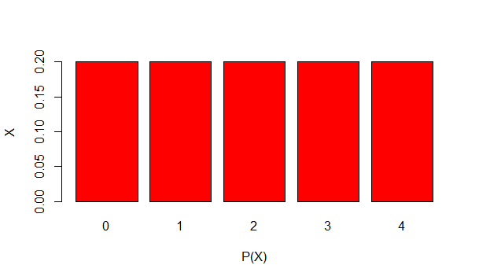
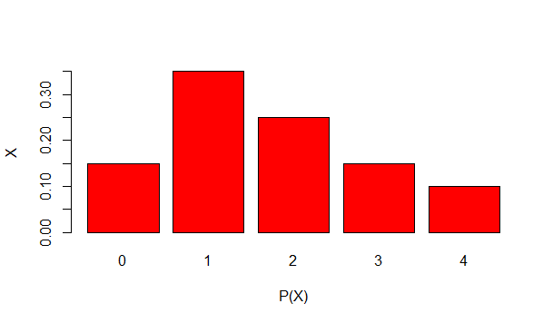
Rozkłady a priori
Przypadek 1.
Przypadek 2.

Slide 7
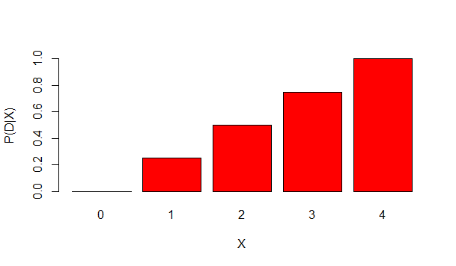
Prawdopodobieństwa warunkowe wyciągnięcia białej kuli:

Slide 8

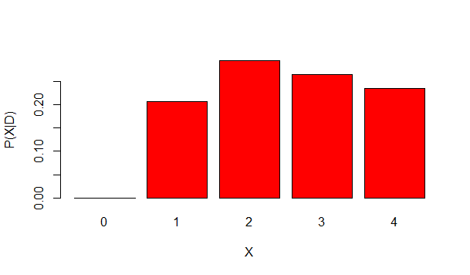
Rozkłady a posteriori
Przypadek 1. Przypadek 2.

Slide 9
Wnioskowanie w statystyce bayesowskiej
Wnioskujemy na podstawie rozkładu a posteriori, zamiast na podstawie samych danych
Estymacja punktowa/przedziałowa
Weryfikacja hipotez

